Slide 1
স্বাগতম

Slide 2
মোঃ বাকি বিল্লাহ
সহকারী শিক্ষক
জাগির হোসেন একাডেমি,
পাবনা

Slide 3
নবম/দশম শ্রেণি
বাংলা প্রথমপত্র
(গদ্য)

Slide 4
শিখন ফল
এইপাঠ শেষে শিক্ষার্থীরা------------
*লেখক সম্পর্কে বলতে পারবে।
*সাম্যবাদী চিন্তাধারা সম্পর্কে লিখতে পারবে।
*সমাজ ও রাষ্ট্রীয় জীবনে সুখ-শান্তি অর্জনে কর্তব্যকর্ম চিহ্নিত করতে পারবে।
*জাতিগত বিভেদের কুফল ব্যাখ্যা করতে পারবে।

Slide 5
পূর্বজ্ঞান যাচাই
১. মহাত্মা গান্ধীর ডাকে সবাই ব্যগ্র হয়ে ছুটে যেত কেন? উত্তর- তিনি সাধারণের কাতারে নেমেছিলেন বলে
২. কাজী নজরুল ইসলাম কাদের হাত ধরতে আহবান করেছেন? উত্তর- উপেক্ষিত ভাইদের
৩. উপেক্ষিত শক্তি কী আনতে পারে? উত্তর- পরিবর্তন
৪. তথাকথিত হতভাগাদের অবহেলা করার ফলে আমাদের কোনটি গড়ে উঠতে পারছে না? উত্তর- গণতন্ত্র
৫. কত বছর বয়সে কাজী নজরুল বাকশক্তি হারান? উত্তর- ৪০ বছর

Slide 6
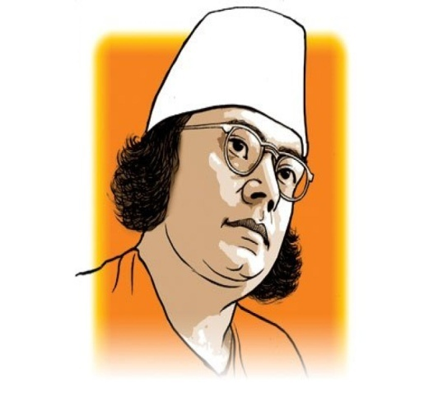
লেখক পরিচিতি
মৃত্যু-১৯৭৬খ্রিঃ
২৯-আগস্ট
জন্ম-১৮৯৯খ্রিঃ
২৪-মে
মাত্র চল্লিশ বছর বয়সে তিনি দুরারোগ্য ব্যধিতে আক্রান্ত হন।
তিনি, বিদ্রোহীকবি,
সাম্যবাদের কবি,
ইসলামী রেঁনেসার কবি
কাজী নজরুল ইসলাম
গ্রন্থ-অগ্নিবীণা,বিষের বাঁশি,ছায়ানট,চক্রবাক ইত্যাদি

Slide 7
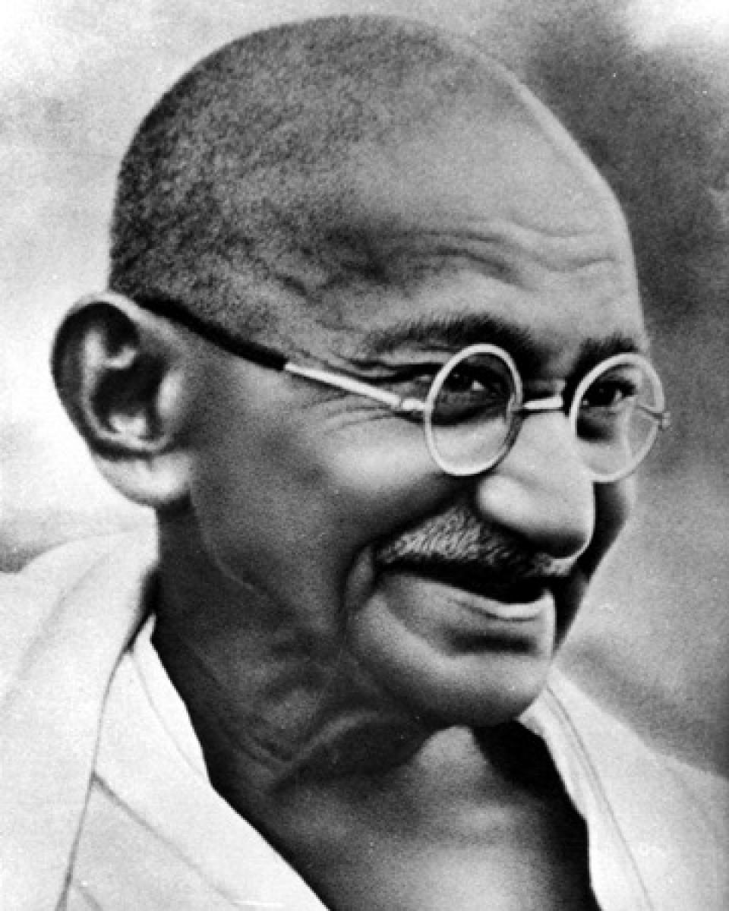
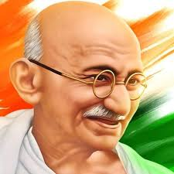
ছবি দুটি কার
সাধারণ মানুষের নেতা মহাত্মাগান্ধী

Slide 8
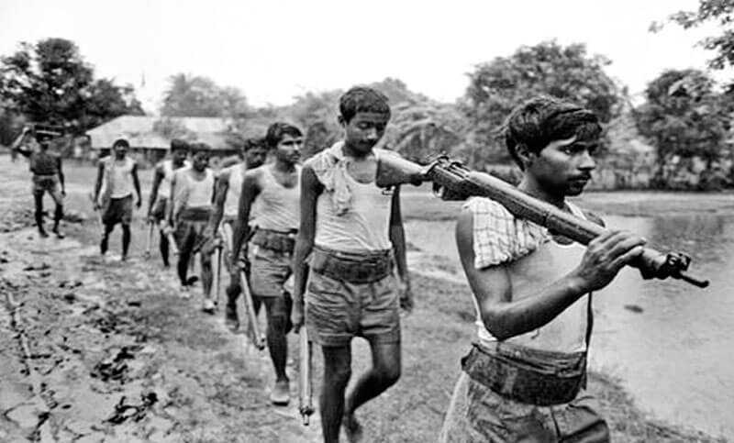
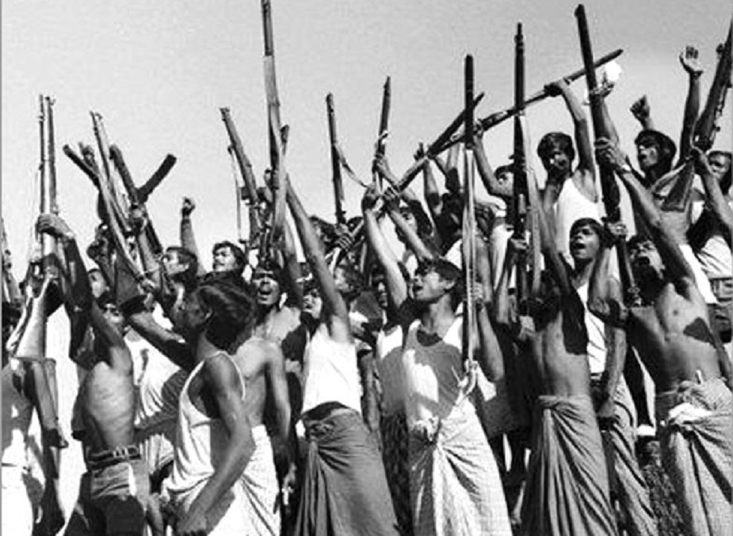
ছবি দুটি কীসের?
দেশপ্রেমে উদ্বুদ্ধ ছোটলোক সম্প্রদায়

Slide 9
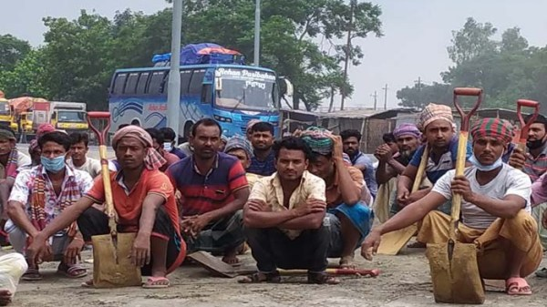
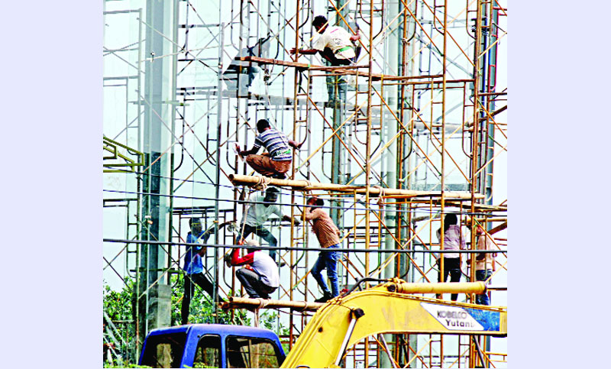
ছবি দুটি কীসের?
তথাকথিত ছোটলোক সম্প্রদায়

Slide 10
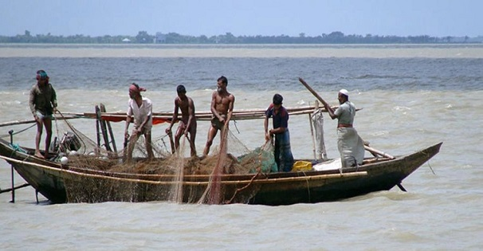
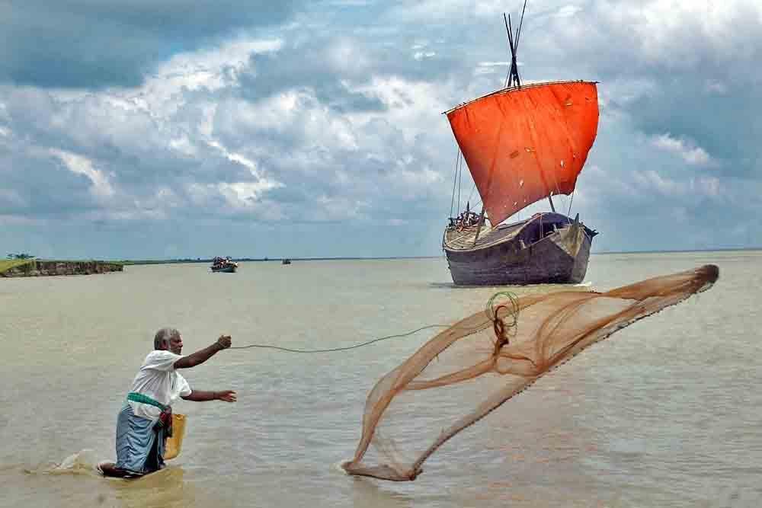
ছবি দুটি কীসের?
তথাকথিত ছোটলোক সম্প্রদায়

Slide 11
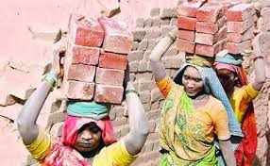
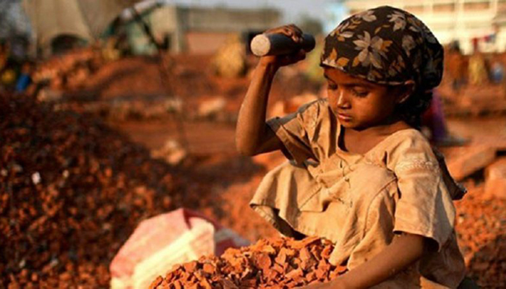
ছবি দুটি কীসের?
তথাকথিত ছোটলোক সম্প্রদায়

Slide 12
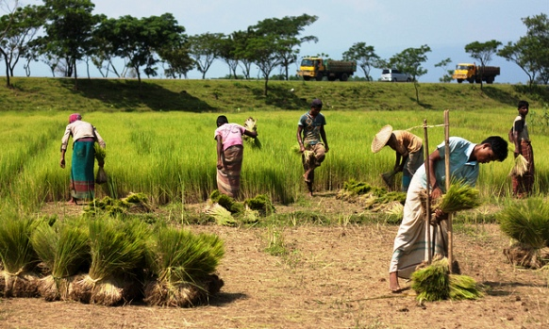
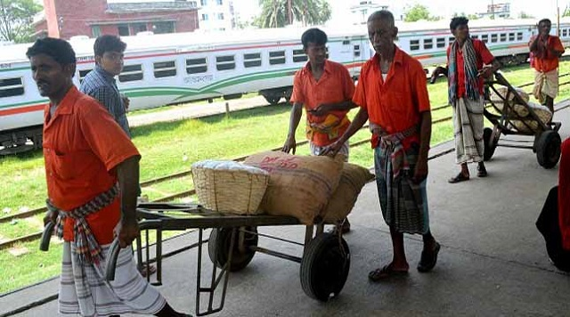
ছবি দুটি কীসের?
তথাকথিত ছোটলোক সম্প্রদায়

Slide 13
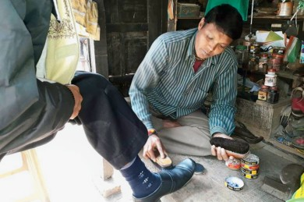
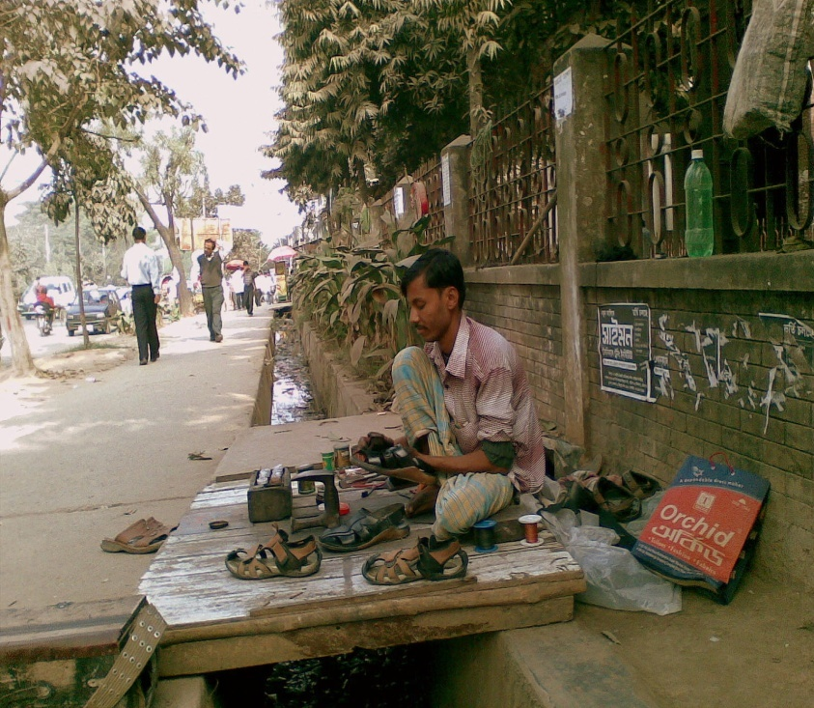
ছবি দুটি কীসের?
তথাকথিত ছোটলোক সম্প্রদায়

Slide 14
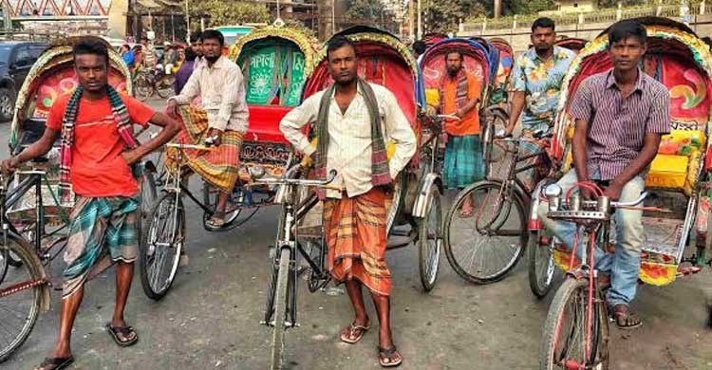
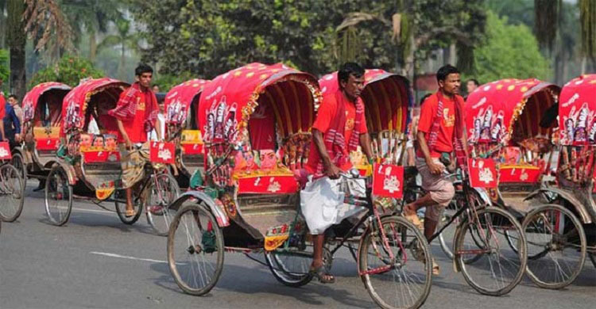
ছবি দুটি কীসের?
তথাকথিত ছোটলোক সম্প্রদায়

Slide 15
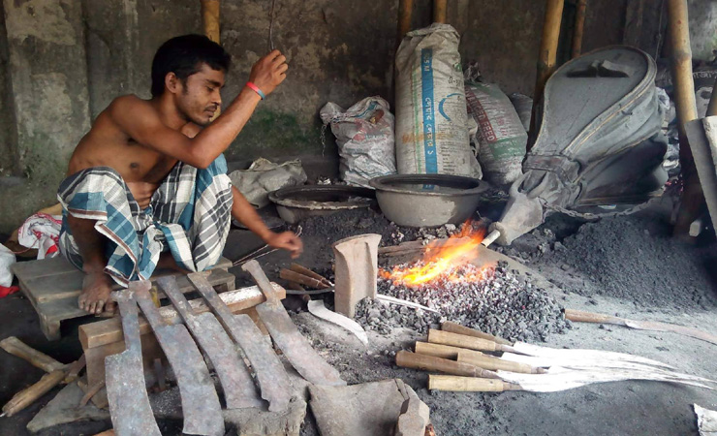
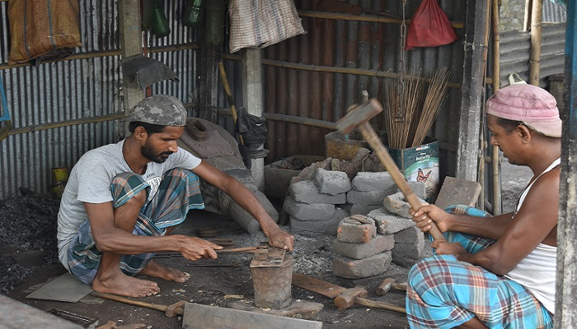
ছবি দুটি কীসের?
তথাকথিত ছোটলোক সম্প্রদায়

Slide 16
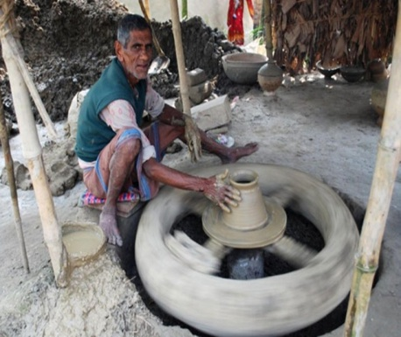
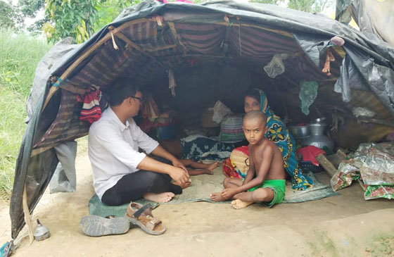
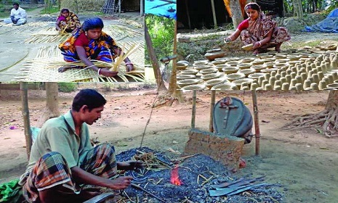
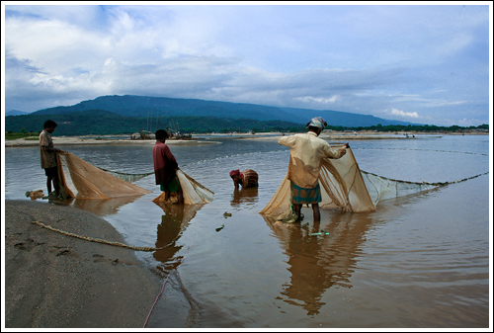
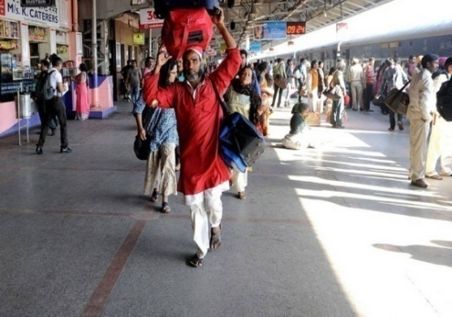
ছবিগুলো কোন রচনার সাথে মিল আছে?
উপেক্ষিত শক্তির উদ্বোধন

Slide 17
আমাদের আজকের পাঠ
উপেক্ষিত শক্তির উদ্বোধন

Slide 18
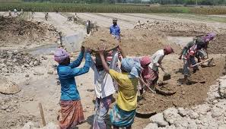
পাঠ পর্যালোচনা
উপেক্ষিত শক্তির উদ্বোধন’ প্রবন্ধের লেখক দুটি সম্প্রদায়ের কথা বলেছেন। যাদের ওপর আমাদের দশ আনা শক্তি নির্ভর করছে, তাদের ছয় আনা শক্তির অধিকারী আভিজাত্য গর্বিত সম্প্রদায় ‘ছোটলোক’ নামকরণ করেছেন। ওই তথাকথিত ‘ছোটলোক’দের অন্তর কাচের মতো স্বচ্ছ, সরল, মুক্ত, উদার হওয়া সত্ত্বেও তারা উপেক্ষিত।

Slide 19
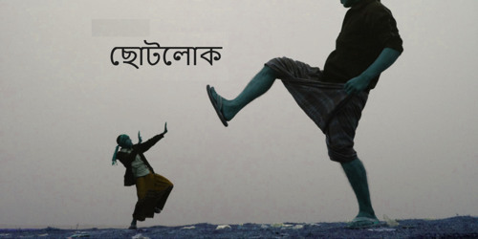
পাঠ পর্যালোচনা
জন্ম থেকেই তারা ঘৃণা, উপেক্ষা পেয়ে নিজেদের ছোট মনে করে। সংকোচ, জড়তা তাদের স্বভাবের সঙ্গে জড়িয়ে যায়। তাদের পক্ষ নিয়ে কেউ এই উত্পীড়নের বিরুদ্ধে প্রতিবাদ করলে আভিজাত্য-গর্বিত সম্প্রদায় তাদের মাথায় প্রচণ্ড আঘাত করে তাকে অজ্ঞান করে ফেলে। এই সম্প্রদায়ের কার্যক্ষেত্রে নেমে কাজ করার শক্তি না থাকলেও অহংকারবোধ পুরো মাত্রায় রয়েছে বলে বৃহত্তর শক্তিকে অবজ্ঞা করার স্পর্ধা দেখায়।

Slide 20
পাঠ পর্যালোচনা
উপেক্ষিত শক্তির উদ্বোধন’ প্রবন্ধে বলা হয়েছে যে একটি দেশের গণতন্ত্র প্রতিষ্ঠায় ছোট-বড়, উঁচু-নিচু, ধর্মীয় ও জাতিগত বিভেদ দূর করা আবশ্যক।

Slide 21
পাঠ পর্যালোচনা
মহাত্মা গান্ধী এটা উপলব্ধি করতে পেরেছিলেন বলেই তিনি প্রাণ খুলে উপেক্ষিত সম্প্রদায়ের সঙ্গে মিশতেন, তাদের সুখ-দুঃখের অংশীদার হতেন, নিজের বুকের রক্ত দিয়ে তারা খেতে পেল না বলে তাদের সঙ্গে উপোস করে তাদের একান্ত আপনার করে তুলেছেন। তাই তাঁর একটি ইঙ্গিতেই উপেক্ষিতরা মৃত্যুর জন্য বুক বাড়িয়ে নিতে পেরেছে। তিনি জাতি, ধর্ম, সমাজভেদ ত্যাগ করে, আভিজাত্য, পদ গৌরবের অহংকার না করে অনায়াসে প্রাণের মুক্ত উদারতা নিয়ে তাদের ‘ভাই’ বলে সম্বোধন করেছেন।

Slide 22
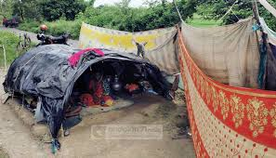
পাঠ পর্যালোচনা
লেখক মনে করেন, মহাত্মা গান্ধীর মতো আন্তরিকতার সঙ্গে উপেক্ষিত শক্তিকে জাগিয়ে তুললে দেশে গণতন্ত্র আসবে ও অসাধ্য সাধন হবে। তাই আমাদের সমাজের এই পতিত, চণ্ডাল ও তথাকথিত ছোটলোক ভাইদের আপন করে নিলে সারা বিশ্ব আভিজাত্য গর্বিত সম্প্রদায়কে নমস্কার জানাবে। মহাত্মা গান্ধীর মতো মানুষের নির্দেশিত পথে যদি আমরা পরিভ্রমণ করতে পারি, তবে সমাজ ও রাষ্ট্রীয় জীবনে সুখ ও সমৃদ্ধি বিরাজ করবে।

Slide 23
শব্দগুলির অর্থ জানি
মসীময়- | কালিমাখাময়, অন্ধকারাচ্ছন্ন
চণ্ডাল – | চাড়াল, হিন্দু বর্ণব্যবস্থায় নিম্নবর্ণের লোক
বোধন-বাঁশি- | বোধ জাগিয়ে তোলার বাঁশি
দৈন্য- | দারিদ্র্য, দীনতা

Slide 24
মূল্যায়ণ
1. কাজী নজরুল ইসলাম ‘উপেক্ষিত শক্তির উদ্বোধন’ প্রবন্ধে কোন মহাপুরুষের উদাহরণ টেনেছেন? ক) কামাল আতাতুর্ক খ) মহাত্মা গান্ধী গ) হাজী মুহম্মদ মোহসীন ঘ) স্বামী বিবেকানন্দ সঠিক উত্তর: (খ) ২. ধান থেকে চাল তৈরির লোকজ যন্ত্রের নাম কী? ক) বরজ খ) গোলা গ) কুলা ঘ) ঢেঁকি সঠিক উত্তর: (ঘ) 3. ভারতের অসাধ্য সাধন রাজনীতির শিল্পী - ক) ভারতচন্দ্র খ) মহাত্মা গান্ধী গ) ভারতের সেনাবাহিনী ঘ) রবীন্দ্রনাথ ঠাকুর সঠিক উত্তর: (খ) 4. ‘আমাদের দশ আনা শক্তি নির্ভর করিতেছে’ - এখানে ‘দশ আনা’ শব্দগুচ্ছ দ্বারা লেখক কী বোঝাতে চেয়েছেন? ক) সমগ্র খ) সিংহভাগ গ) শতভাগ ঘ) আপামর সঠিক উত্তর: (খ)

Slide 25
একক কাজ
মানবিক সমাজ প্রতিষ্ঠায তোমার ৫টি প্রস্তাব দাও

Slide 26
দলগত কাজ
প্রশ্ন-মানুষের ভালবাসা পাওয়ার জন্য কী কী করা দরকার?

Slide 27
বাড়ীর কাজ
প্রশ্ন- তথাকথিত ছোটলোক সম্প্রদায়ের সমাজে অবস্থান সম্পর্কে লেখ।

Slide 28
সবাইকে ধন্যবাদ

Slide 29
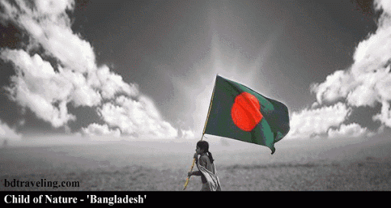
আমার প্রিয় জন্মভূমি

